Slide 1

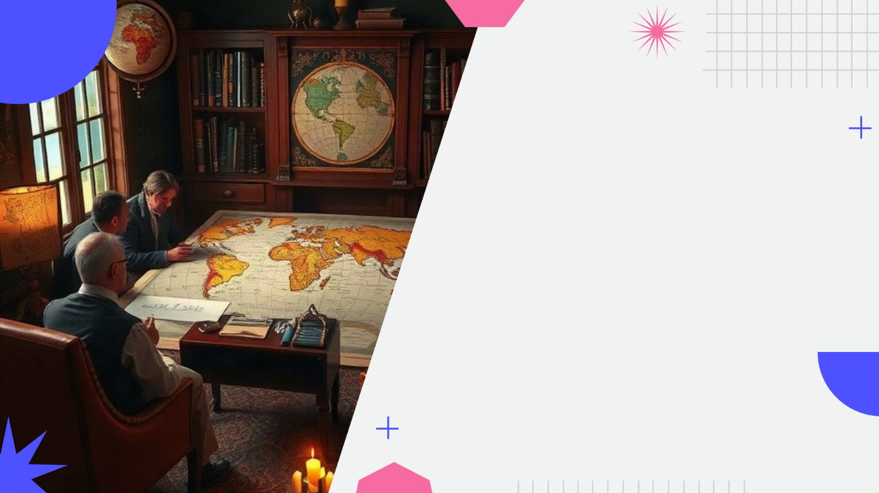
Проблема четырех красок: Почему для раскраски любой карты достаточно 4 цветов?
Автор презентации: Presentacium.ru

Slide 2

Введение
В презентации мы рассмотрим историю и суть проблемы четырёх красок, обсудим, почему для раскраски любой карты достаточно четырёх цветов. Проанализируем примеры раскраски карт и современные подходы к решению задачи, а также рассмотрим алгоритмы и применение проблемы в различных сферах.

Slide 3

История проблемы четырёх красок
Проблема четырёх красок возникла в середине XIX века и связана с попытками раскрасить географические карты так, чтобы соседние регионы имели разные цвета.
Первоначальная гипотеза заключалась в том, что для любой карты достаточно четырёх цветов.
В 1976 году компьютерное доказательство, проведённое Аппелем и Хакеном, окончательно подтвердило эту гипотезу, опираясь на анализ 1936 конфигураций, исключающих необходимость более четырёх цветов для раскраски любых карт. С тех пор проблема четырёх красок стала одной из ключевых в области теории графов и математической логики.

Slide 4

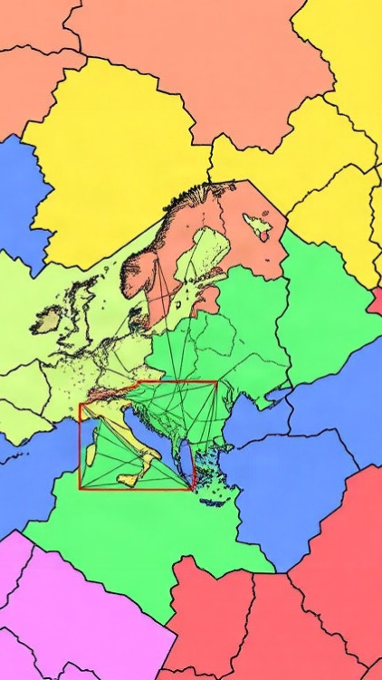
Формулировка проблемы
Проблема четырёх красок заключается в том, что любую карту, разделённую на несколько областей, можно раскрасить с использованием не более чем четырёх цветов, при условии, что соседние области будут отличаться по цвету.
Это утверждение стало одной из самых известных нерешённых математических задач в истории.
Более 120 лет лучшие умы математиков по всему миру пытались доказать или опровергнуть эту гипотезу, пока в 1976 году не было найдено доказательство с помощью компьютера, что гипотеза верна.

Slide 5
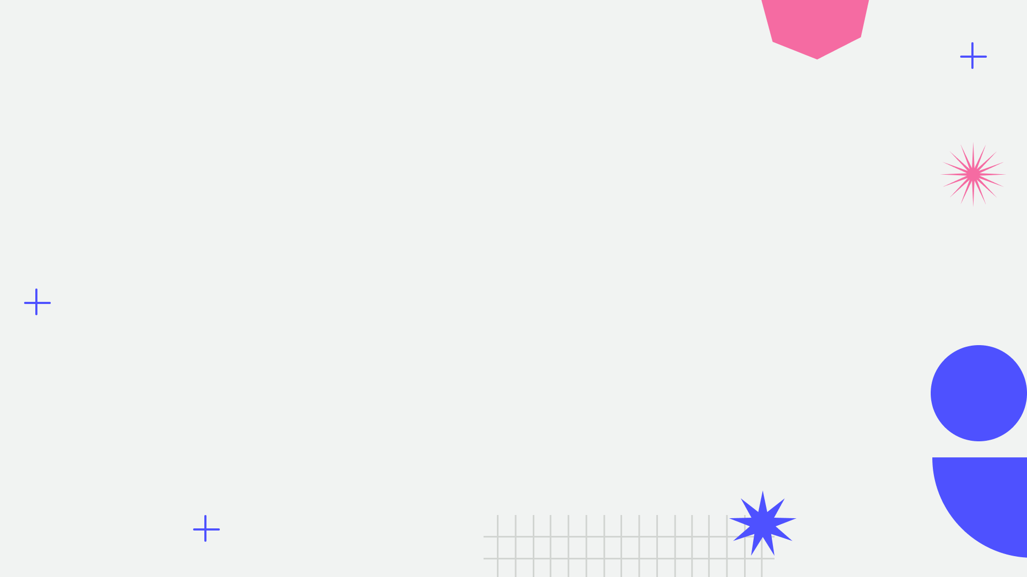
Гипотеза о четырёх красках
Гипотеза о четырёх красках предполагает, что любую карту, разделённую на страны, можно раскрасить так, чтобы соседние страны имели разные цвета, используя при этом не более четырёх различных цветов.
Эта гипотеза была доказана математически с использованием мощных компьютерных вычислений, которые показали, что для любого планарного графа максимальное количество необходимых цветов действительно не превышает четырёх. Впервые задача была сформулирована в 1852 году, и её решение стало важным достижением в области теории графов и математической логики.

Slide 6
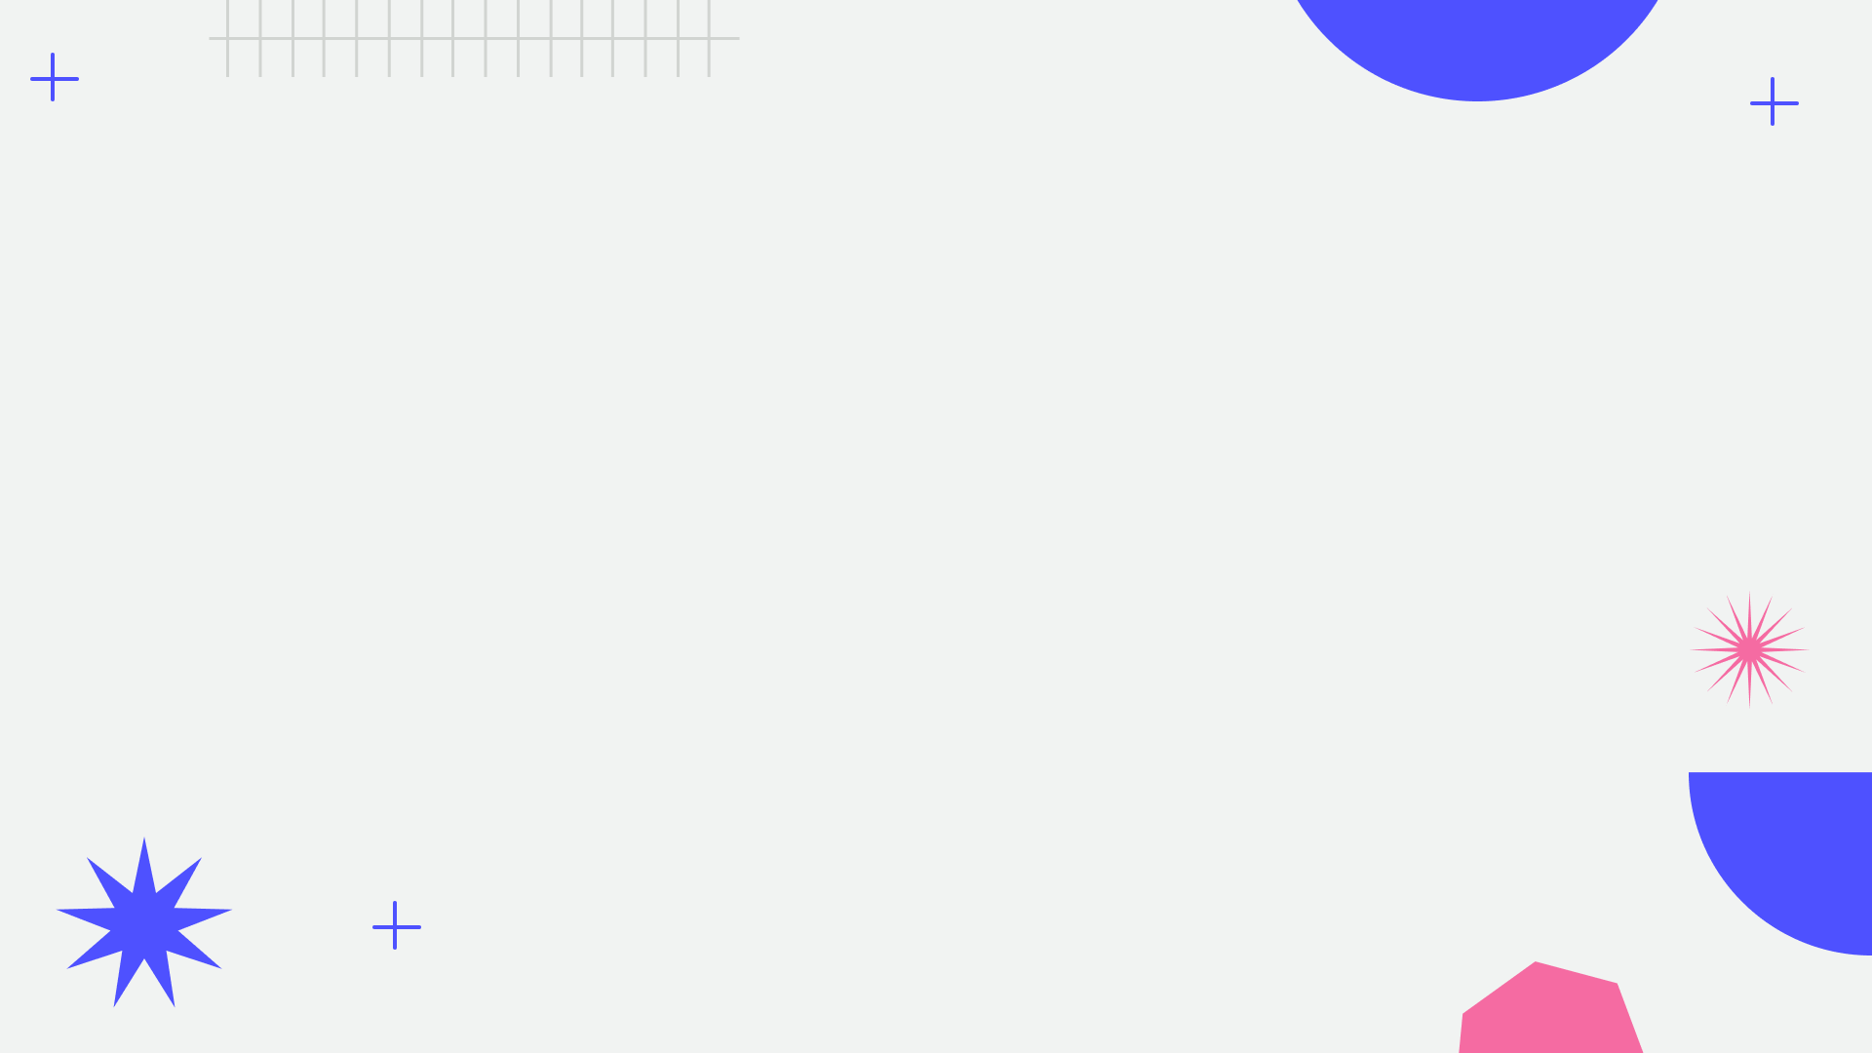
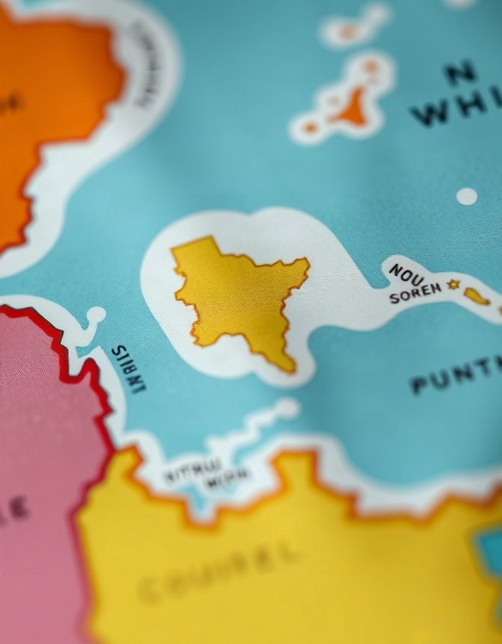
Первые доказательства и их недостатки
В конце XIX века Фрэнк и Чарльз Аппльгарт доказали, что для раскраски карты в Южном полушарии достаточно четырёх цветов, продемонстрировав это на примере 323 карт. Однако их доказательство оказалось неполным и не охватывало все возможные конфигурации границ. Позднее, в 1976 году, компьютерное доказательство Аппеля и Хакена подтвердило гипотезу, проанализировав миллионы возможных случаев, но вызвало дискуссии из-за сложности проверки ручных расчётов.

Slide 7

Теорема Куратовского
Теорема Куратовского утверждает, что граф, не являющийся планарным, содержит подграф, гомеоморфный одному из запрещённых миноров — полный граф на 5 вершинах или полный двудольный граф на 6 вершинах и 3 рёбрах.
Этот вывод играет ключевую роль в доказательстве того, что любую карту можно раскрасить не более чем в четыре цвета, подтверждая гипотезу, которая имеет важное значение в теории графов и математике в целом. Эта теорема была сформулирована более века назад и стала основой для последующих исследований в области теории графов.

Slide 8
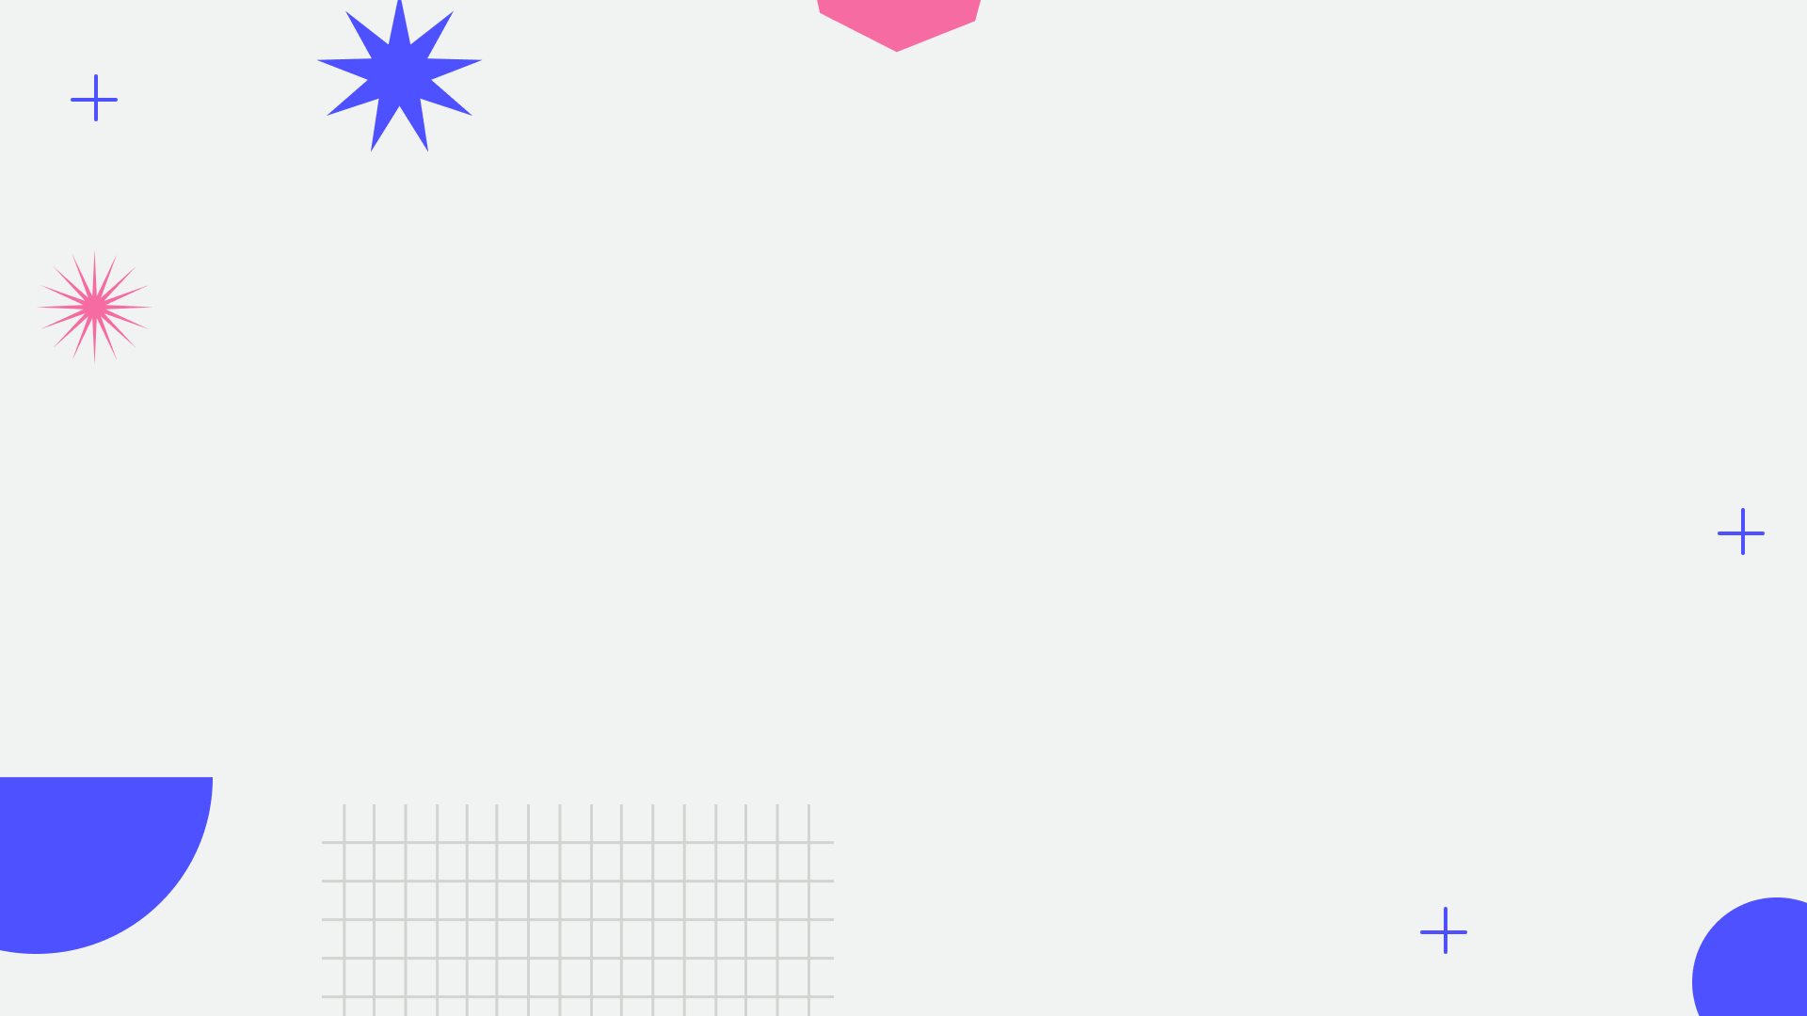
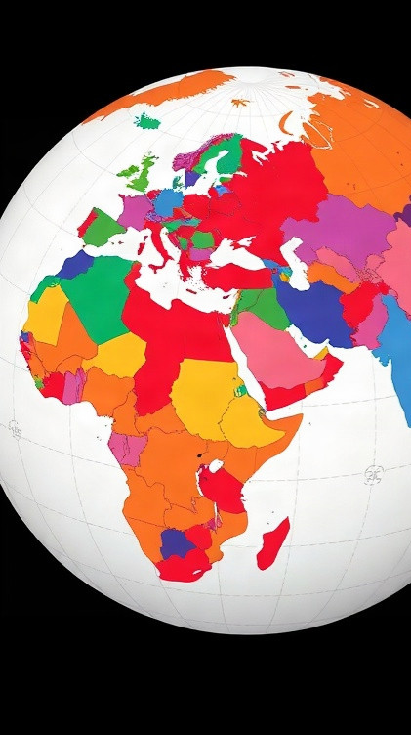
Алгоритмы раскраски карт
Проблема четырёх красок заключается в том, что любую карту можно раскрасить не более чем в четыре цвета так, чтобы соседние регионы имели разные цвета. Доказано, что для раскраски карты на плоскости или на сфере действительно достаточно четырёх цветов.
Более того, существуют алгоритмы, позволяющие проверить раскраску карты за полиномиальное время, причём количество возможных раскрасок для карты с N регионами может достигать 4^N, что иллюстрирует колоссальное количество вариантов, которые можно исследовать с помощью алгоритмов.

Slide 9
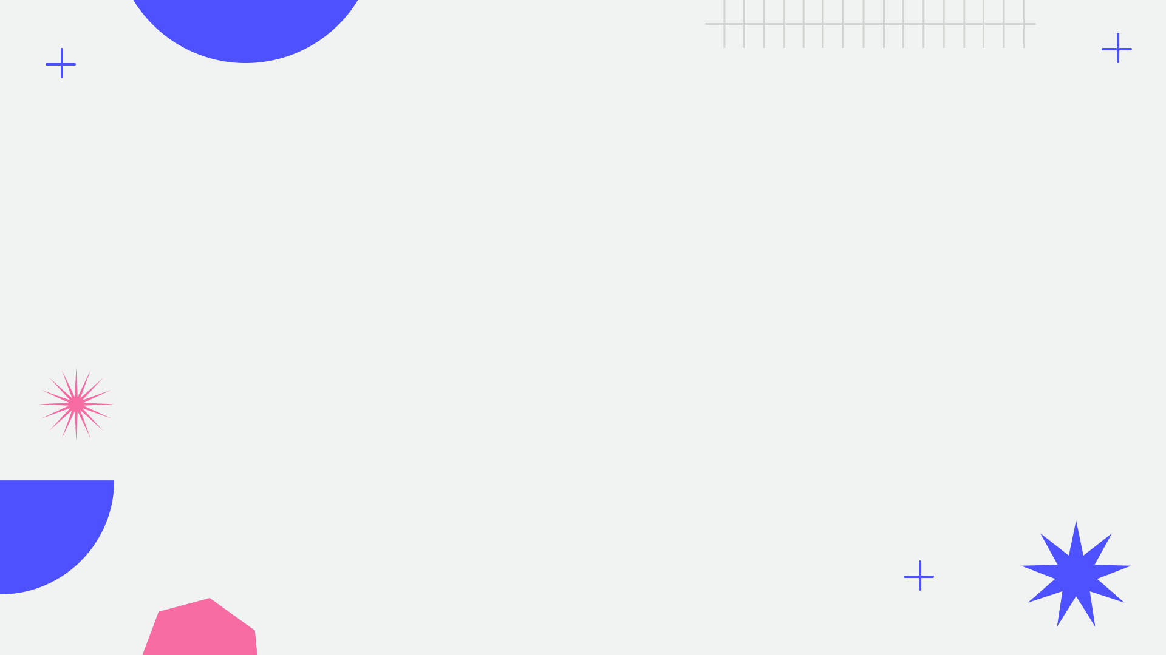
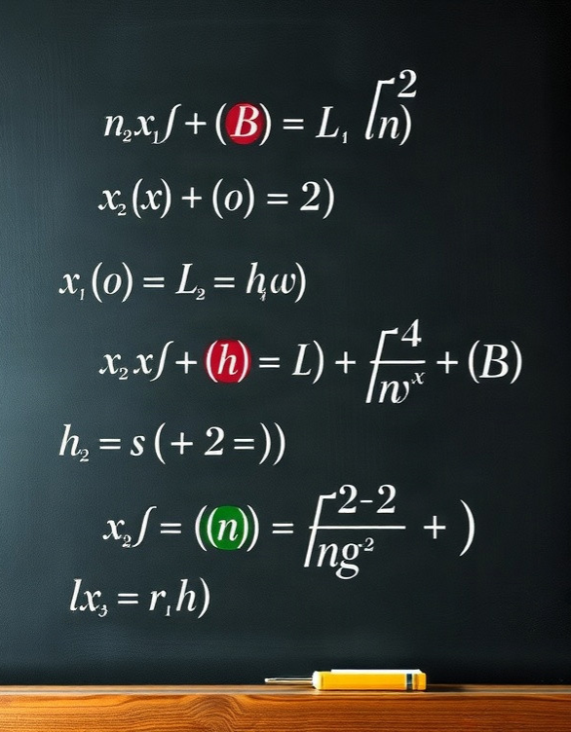
Важные теоремы и леммы
В 1879 году Альфред Кемпе представил доказательство проблемы четырёх красок, однако в 1891 году оно было опровергнуто Перси Хеджвудом. Проблема была окончательно решена с помощью компьютеров в 1976 году, когда Аппель и Хакен доказали, что для раскраски любой карты на плоскости достаточно четырёх цветов, проверив более тысячи возможных конфигураций.
Для подтверждения этого результата было создано программное обеспечение, которое анализировало миллионы возможных случаев, а общая продолжительность вычислений составила сотни часов работы компьютера.

Slide 10
Современные подходы
Современные подходы к решению проблемы четырёх красок основаны на применении алгоритмов и методов дискретной математики.
Исследования показали, что для раскраски карт, не содержащих разрывы и самопересечения, достаточно четырёх цветов. Вычислительные эксперименты с использованием мощных компьютеров подтвердили эффективность этих методов для карт с миллионами регионов, демонстрируя правильность теории на практике.

Slide 11
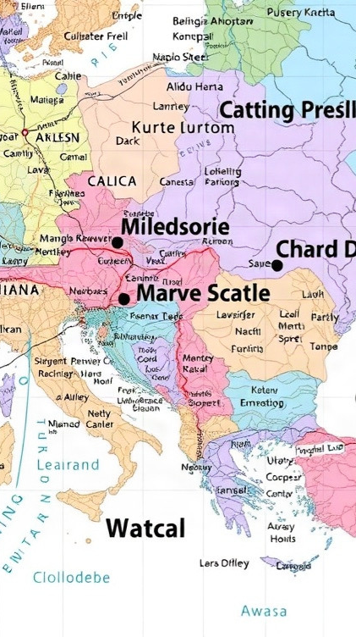
Компьютерные программы для раскраски карт
Более 120 лет назад математик Альфред Кэли предположил, что для раскраски любой карты на плоскости достаточно четырёх цветов, не смежных по цвету.
Сегодня компьютерные программы, такие как MapColorer и GeoPlan, позволяют экспериментально подтвердить это утверждение для самых сложных карт. В ходе вычислений с помощью этих программ были раскрашены миллионы конфигураций, и ни один случай не потребовал более четырёх цветов.

Slide 12

Применение проблемы четырёх красок
1
2
3
Проблема четырёх красок находит применение в картографии и геоинформационных системах, где необходимо раскрашивать карты с учётом соседства регионов.
Например, для раскраски карты США достаточно четырёх цветов, чтобы никакие две соседние области не имели одинакового цвета.
Алгоритм, основанный на этой теории, позволяет оптимизировать распределение ресурсов, планировать транспортные маршруты и решать задачи логистики, снижая затраты и повышая эффективность.

Slide 13
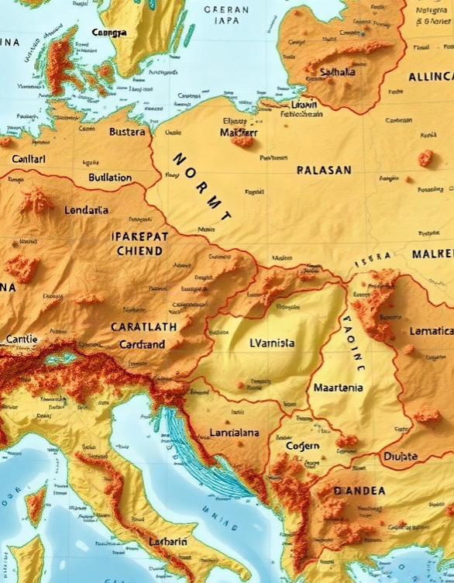
Визуализация распределения цветов на карте
Диаграмма показывает количество разных типов границ на карте: между странами, регионами, административными округами, муниципальными районами и сельскими поселениями. Параметры представлены в виде числовых значений (шт.), характеризующих каждую категорию границ.

Slide 14

Спасибо за внимание!
Спасибо за внимание. В этой презентации мы рассмотрели проблему четырёх красок, её историю и различные подходы к решению. Мы увидели, как развивались доказательства и какие алгоритмы используются для раскраски карт, а также узнали о современных методах и компьютерных программах, применяемых в этой области.

